Slide 1
Kihívás:
Szedd össze azokat a síkidomokat, amelyekre igaz az alábbi állítás:
Van két egymással párhuzamos oldala.
Notes:
Interactive Challenge Card
Display with your classroom projector
Drag and drop each color square to create a path for indi.

Slide 2
Kihívás:
Szedd össze azokat a síkidomokat, amelyekre igaz az alábbi állítás:
Van két egymással párhuzamos oldala.
Notes:
Interactive Challenge Card
Display with your classroom projector
Drag and drop each color square to create a path for indi.

Slide 3
Kihívás:
Szedd össze azokat a síkidomokat, amelyekre igaz az alábbi állítás:
Van két egymással párhuzamos oldala.
Notes:
Interactive Challenge Card
Display with your classroom projector
Drag and drop each color square to create a path for indi.

Slide 4
Megoldás
Kihívás:
Szedd össze azokat a síkidomokat, amelyekre igaz az alábbi állítás:
Van két egymással párhuzamos oldala.
Notes:
Interactive Challenge Card
Display with your classroom projector
Drag and drop each color square to create a path for indi.

Slide 5
Kihívás:
Szedd össze azokat a síkidomokat, amelyekre igaz az alábbi állítás:
Van szimmetriatengelye.
Notes:
Interactive Challenge Card
Display with your classroom projector
Drag and drop each color square to create a path for indi.

Slide 6
Kihívás:
Szedd össze azokat a síkidomokat, amelyekre igaz az alábbi állítás:
Van szimmetriatengelye.
Notes:
Interactive Challenge Card
Display with your classroom projector
Drag and drop each color square to create a path for indi.

Slide 7
Kihívás:
Szedd össze azokat a síkidomokat, amelyekre igaz az alábbi állítás:
Van szimmetriatengelye.
Notes:
Interactive Challenge Card
Display with your classroom projector
Drag and drop each color square to create a path for indi.

Slide 8
Megoldás
Kihívás:
Szedd össze azokat a síkidomokat, amelyekre igaz az alábbi állítás:
Van szimmetriatengelye.
Notes:
Interactive Challenge Card
Display with your classroom projector
Drag and drop each color square to create a path for indi.

Slide 9
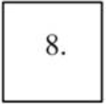
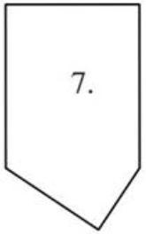
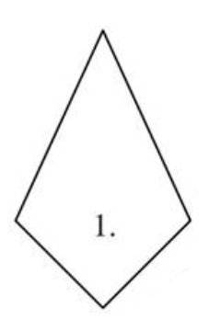
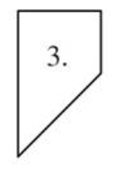
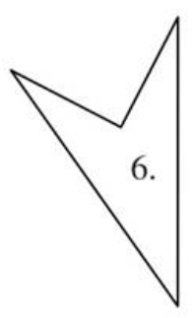
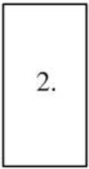
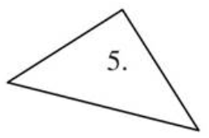
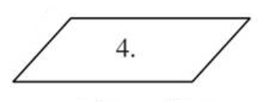
Kihívás:
Szedd össze azokat a síkidomokat, amelyekre igaz az alábbi állítás:
Van hegyesszöge.

Slide 10
Kihívás:
Szedd össze azokat a síkidomokat, amelyekre igaz az alábbi állítás:
Van hegyesszöge.

Slide 11
Kihívás:
Szedd össze azokat a síkidomokat, amelyekre igaz az alábbi állítás:
Van hegyesszöge.

Slide 12
Megoldás
Kihívás:
Szedd össze azokat a síkidomokat, amelyekre igaz az alábbi állítás:
Van hegyesszöge.

